Slide 1

SAKARYA ÜNİVERSİTESİ YÜKSEK LİSANS TEZ SAVUNMASI
TEMMUZ 2026
Gerçek Zamanlı URL Analizi ile Kimlik Avı Saldırılarının Sınıflandırılması ve Tarayıcı Eklentisi Geliştirme
TEZI HAZIRLAYAN
TEZ DANIŞMANI
Mustafa Melih TÜFEKCİOĞLU
Dr. Öğr. Üyesi Musa BALTA
Siber Güvenlik • Fen Bilimleri Enstitüsü
www.sakarya.edu.tr

Slide 2
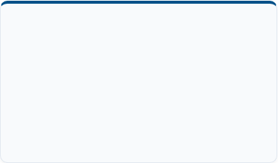

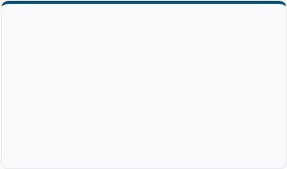



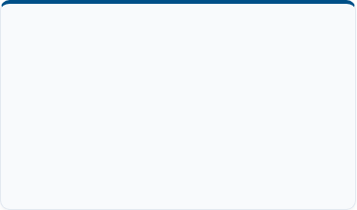
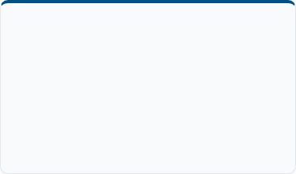
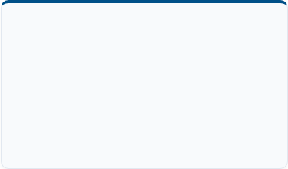



Sunum Planı ve İçindekiler
01. Giriş ve Problem
02. Literatür Analizi
03. Metodoloji ve Veri
Oltalama tehditleri, tez amacı, motivasyon ve literatüre yapılan özgün akademik katkılar.
2020-2026 güncel literatür incelemesi, yöntemler ve başarım oranları
336750 URL veri seti, ön işleme, lexical öznitelik çıkarımı ve öznitelik seçimi.
04. Makine Öğrenmesi
05. Deneysel Sonuçlar
06. Eklenti & Saha Testi
XGBoost, Random Forest, Decision Tree, LR, SVM, KNN algoritma detayları ve modelleme.
Model başarım tabloları, model kıyaslamaları
Manifest V3 istemci-sunucu mimarisi, 177 canlı URL testi, 16.5 ms tepki süresi ve sonuçlar.
SAKARYA ÜNİVERSİTESİ • YÜKSEK LİSANS TEZ SAVUNMASI
Slayt 2

Slide 3


Çalışmanın Amacı, Motivasyonu ve Katkıları
Tezin Akademik ve Pratik Katkıları
Tezin Temel Amacı
Dinamik ve milisaniyeler içinde değişen sıfırıncı gün (zero-day) oltalama URL'lerini, sunucu içeriğine erişim zorunluluğu olmadan yalnızca yapısal öznitelikler kullanarak yüksek doğrulukla tespit eden istemci taraflı tarayıcı eklentisi geliştirmektir.
Özgün Hibrit Öznitelik Seti: 33 adet lexical, istatistiksel karmaşıklık (entropi) ve alan adı yapısal özelliğinin kombinasyonu.
Hafif ve Hızlı Modelleme: Yalnızca 16.5 ms ortalama karar süresi ile CPU kaynaklarını yormayan istemci dostu mimari.
Canlı Eklenti Entegrasyonu: Google Chrome Manifest V3 standartlarına uygun asenkron arka plan servis çalıştırıcısı (Service Worker).
Temel Motivasyon
Geleneksel kara listelerin ortalama 24-48 saat gecikmeyle güncellenmesi ve ağ trafiğini tarayan ağır derin öğrenme modellerinin yüksek işlemci/bellek tüketimi nedeniyle son kullanıcı tarayıcılarında gecikme (latency) oluşturmasıdır.
False Positive Oranı: Saha doğrulama testlerinde meşru web sitelerini hatalı engellemeyen güvenilir sınıflandırma.
SAKARYA ÜNİVERSİTESİ • YÜKSEK LİSANS TEZ SAVUNMASI
Slayt 3

Slide 4
SAKARYA ÜNİVERSİTESİ
BÖLÜM 01
GİRİŞ VE TEHDİT MATRİSİ
Problem Tanımı, Tezin Amacı ve Oltalama (Phishing) Saldırılarının Günümüzdeki Küresel Etkileri.
Mustafa Melih TÜFEKCİOĞLU • Yüksek Lisans Tezi
Slayt 4

Slide 5


Siber Tehdit Ortamı ve Oltalama Trendleri
Oltalama Saldırılarının Karakteristiği
%300+
Saldırı Payı: Küresel ölçekte gerçekleşen siber güvenlik ihlallerinin yaklaşık %36-40'ı doğrudan oltalama saldırıları ile başlamaktadır.
Son 10 Yılda Küresel Siber Saldırı Artış Oranı
Kısa Ömürlü URL'ler: Saldırganların kullandığı URL'lerin %80'inden fazlası yalnızca 24 saat aktif kalmakta ve ardından kapatılmaktadır.
10.5 Trilyon $
Sosyal Mühendislik Manipülasyonu: Alan adı gizleme (typosquatting), IP kullanımı ve karmaşık sorgu dizileri ile son kullanıcı ikna edilmektedir.
Siber Suçların 2025+ Yıllık Küresel Maliyeti
Zero-Day Yükü: Statik tespit mekanizmalarını atlatmak adına her gün yüz binlerce yeni tespit edilmemiş URL üretilmektedir.
SAKARYA ÜNİVERSİTESİ • YÜKSEK LİSANS TEZ SAVUNMASI
Slayt 5

Slide 6
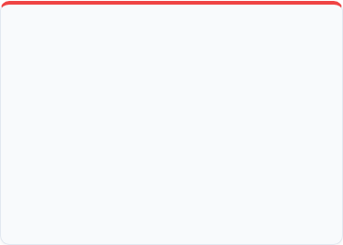

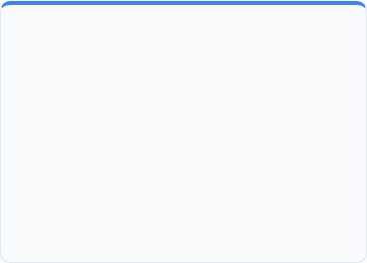



Geleneksel Çözümlerin Sınırları ve Problem Tanımı
Statik Kara Listeler
Web Sayfası İçerik Analizi
Ağır Hesaplama Karmaşıklığı
Google Safe Browsing ve PhishTank gibi kara listeler tepkiseldir. Yeni üretilen zararlı bir adresin listeye eklenmesi saatler veya günler sürebilir.
HTML DOM ağacı, DOM öznitelikleri ve ekran görüntüsü (OCR) analizi yapan sistemler zararlı siteye bağlantı kurulmasını ve verinin indirilmesini gerektirir; bu durum güvenlik riski doğurur.
Karmaşık Derin Öğrenme (CNN, LSTM) modelleri yüksek doğruluk sağlasa da istemci cihazlarda gecikmeye yol açar ve uç cihaz tarayıcı eklentilerinde kullanıma uygun değildir.
SAKARYA ÜNİVERSİTESİ • YÜKSEK LİSANS TEZ SAVUNMASI
Slayt 6

Slide 7
SAKARYA ÜNİVERSİTESİ
BÖLÜM 02
LİTERATÜR ANALİZİ VE AKADEMİK DURUM
Dünya genelindeki oltalama tespiti çalışmaları, kullanılan sınıflandırıcılar ve elde edilen başarım değerlerinin kıyaslanması.
Mustafa Melih TÜFEKCİOĞLU • Yüksek Lisans Tezi
Slayt 7

Slide 8
Literatür Çalışmalarının Kıyaslanması (2020 - 2022)
Çalışma | Yıl | Kullanılan Sınıflandırıcı / Yöntem | Sınıflandırma Doğruluk Başarımı
Yu | 2020 | DBN-SVM, CNN, LR, SVM | %99,96
Ispahany & Islam | 2020 | KNN (Entropi olmadan) | %99,20
Yuan et al. | 2021 | Bi-IndRNN, CapsNet | %99,89
He et al. | 2021 | CS-XGBoost, SMOTE+XGBoost | %99,05
Aljabri et al. | 2022 | CNN, LSTM, NB, RF | %96,01
Umer et al. | 2022 | MLP (Yapay Sinir Ağları) | %99,62
Hajaj et al. | 2022 | Random Forest | %99,80
Roy et al. | 2022 | Bi-LSTM, LSTM, GRU | %99,00
SAKARYA ÜNİVERSİTESİ • YÜKSEK LİSANS TEZ SAVUNMASI
Slayt 8

Slide 9
Literatür Çalışmalarının Kıyaslanması (2023 - 2026)
Çalışma | Yıl | Kullanılan Sınıflandırıcı / Yöntem | Sınıflandırma Doğruluk Başarımı
Tong et al. | 2023 | MM-ComBERT-LMS | %98,72
Abdul Samad et al. | 2023 | RF, Gradient Boost, XGBoost | %98,27
Nagy et al. | 2023 | NB, CNN, RF, LSTM | %96,00
Nazeeruddin et al. | 2024 | RF, CNN, NB, LR | %96,40
Rehman et al. | 2025 | RF, DT, KNN, Naive Bayes | %99,99
Almohaimeed et al. | 2025 | Paralel CNN + BiGRU | %98,46
Yi et al. | 2026 | RF, XGBoost, SVM, LR | %97,00
Bu Tez Çalışması (2026) | 2026 | XGBoost (Optimize Edilmiş Lexical Özellik Kümesi) | %99,76 Lab (Saha Testi: %99,44)
SAKARYA ÜNİVERSİTESİ • YÜKSEK LİSANS TEZ SAVUNMASI
Slayt 9

Slide 10
SAKARYA ÜNİVERSİTESİ
BÖLÜM 03
VERİ SETİ ve METODOLOJİ
Veri Toplama, Ön İşleme Adımları, Lexical Öznitelik Mühendisliği ve Matematiksel Seçim Algoritmaları
Mustafa Melih TÜFEKCİOĞLU • Yüksek Lisans Tezi
Slayt 10

Slide 11

Veri Seti Hazırlığı ve Ön İşleme (Data Preprocessing)
Veri Kaynakları ve Dağılımı
Ön İşleme ve Temizleme Adımları
Yineleyen Kayıtların Temizlenmesi: Veri kümesinde yer alan mükerrer URL'lerin kontrol edilmesi.
Bu çalışma kapsamında Mendeley Data’da paylaşılmış güncel bir veri seti kullanılmıştır.
Bu veri setinde meşru ve zararlı URL’ler dengeli dağılmıştır. 336 bin 750 URL bilgisi bulunmaktadır.
Ayrıştırma (Parsing): URL dizesinin Scheme, Domain, Subdomain, Path ve Query bileşenlerine bölünmesi.
SAKARYA ÜNİVERSİTESİ • YÜKSEK LİSANS TEZ SAVUNMASI
Slayt 11

Slide 12




Lexical Öznitelik Çıkarımı: Uzunluk ve Sayı Bazlı
Uzunluk Metrikleri
Özel Karakter Sayımları
Yapısal Belirteçler
Oltalama siteleri karmaşık yönlendirmeler içerdiğinden uzun dizilere sahiptir:
Manipülasyon ve dizin gizleme amacıyla kullanılan sembollerin frekansı:
Alan adı katmanları ve protokol usulsüzlükleri:
•
count_subdomains (Alt Alan Sayısı)
•
url_length (Toplam Uzunluk)
•
Nokta (.), Tire (-), Alt Çizgi (_)
•
has_ip_address (IP Kullanımı)
•
hostname_length (Alan Adı)
•
Soru İşareti (?), Eğik Çizgi (/)
•
Port_number (Port Numarası)
•
path_length (Yol Uzunluğu)
•
query_length (Sorgu Parametresi)
SAKARYA ÜNİVERSİTESİ • YÜKSEK LİSANS TEZ SAVUNMASI
Slayt 12

Slide 13
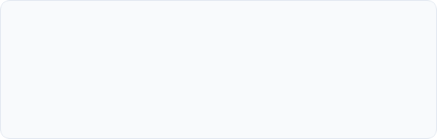
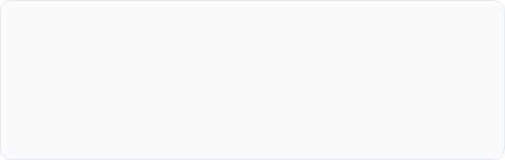


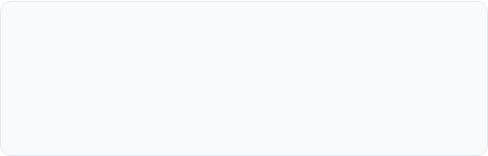
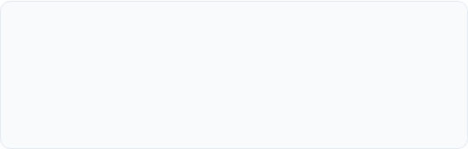


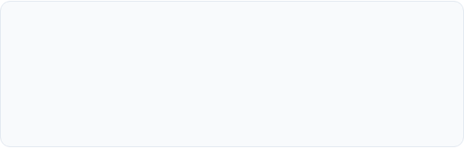

Metin Karmaşıklığı Öznitelikleri
Shannon Entropy
Character Repetition
Metindeki sembollerin rastgeleliğini ve bilgi belirsizliğini istatistiksel olasılık dağılımı üzerinden ölçer. Yüksek entropi, yüksek düzensizliği ifade eder.
Metin içerisindeki ardışık veya dönemsel n-gram tekrarlarının yoğunluk indeksidir. Spam metinler ve bot içeriklerinin tespitinde kritik rol oynar.
Kolmogorov Complexity
Average Word
Bir metni üretebilecek en kısa bilgisayar algoritmasının uzunluğudur. Metnin verimli bir şekilde sıkıştırılabilirliği ile doğrudan ilişkilidir.
Toplam karakter sayısının kelime sayısına oranıdır. Akademik, teknik ve zorlayıcı metinlerde bu değer artar; doğrudan okunabilirlik göstergesidir.
Fractal Dimension
Metnin farklı ölçeklerde gösterdiği öz-benzerlik ve geometrik karmaşıklık derecesidir. Yazar üslubunu belirlemede etkilidir.

Slide 14

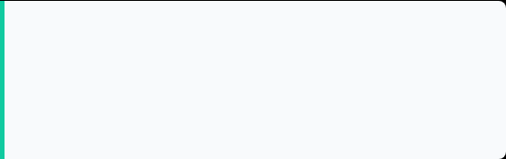
İki Aşamalı Öznitelik Seçimi (Feature Selection)
1. Karşılıklı Bilgi (Mutual Information)
2. Pearson Korelasyon Analizi
Özniteliklerin hedef sınıf değişkeni (Zararlı / Meşru) üzerindeki bağımlılık derecesini ölçer. Lineer olmayan ilişkileri yakalar.
Yüksek derecede birbiriyle ilişkili (çoklu doğrusallık gösteren, r > 0.85) öznitelik çiftleri elenerek modelin boyutsallığı düşürülmüştür.
SAKARYA ÜNİVERSİTESİ • YÜKSEK LİSANS TEZ SAVUNMASI
Slayt 14

Slide 15
SAKARYA ÜNİVERSİTESİ
BÖLÜM 04
MAKİNE ÖĞRENMESİ ALGORİTMALARI VE MODELLEME
Sınıflandırma Algoritmalarının Kuramsal Altyapısı, Hiperparametre Optimizasyonu ve Model Mimarileri
Mustafa Melih TÜFEKCİOĞLU • Yüksek Lisans Tezi
Slayt 15

Slide 16
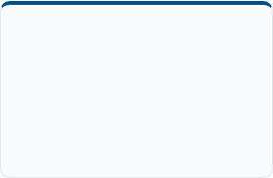
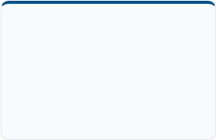
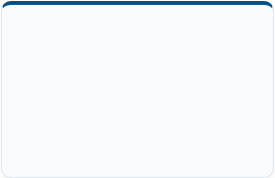

Karşılaştırmalı Diğer Yöntemler ve Modellere Bakış
Lojistik Regresyon
SVM (Destek Vektör)
k-NN (Komşuluk)
MLP (Yapay Sinir)
Lineer doğrultuda Sigmoid fonksiyonuyla olasılıksal sınır çizer. Hızlıdır ancak karmaşık ilişkilerde zayıf kalır.
RBF çekirdeği ile hiper düzlem belirler. Yüksek boyutlarda başarılıdır fakat veri kümesi büyüdükçe yavaşlar.
Öklid mesafesiyle en yakın k komşuyu sorgular. Test aşamasında bellek ve zaman karmaşıklığı yüksektir.
Çok katmanlı duyarga. İki gizli katman (64x32) ve Adam optimizasyonu ile eğitilmiştir.
Naive Bayes
Random Forest
Karar Ağacı (Decision Tree)
Naive Bayes, özelliklerin birbirinden bağımsız olduğu varsayımına dayanarak Bayes Teoremi ile olasılık hesabı yapan hızlı bir sınıflandırma algoritmasıdır. Yüksek boyutlu ve metin bazlı verilerde çok efektif çalışsa da gerçek hayatta özelliklerin tamamen bağımsız olmaması en büyük sınırlılığıdır
Çok sayıda karar ağacının kolektif oylamasıyla (Bagging / Bootstrap Aggregating) çalışan topluluk (ensemble) öğrenme algoritmasıdır.
Veriyi kural tabanlı düğümlere bölerek sınıflandırma yapar. Bölünme kalitesi
Gini İndeksi veya Entropi kriterleri ile ölçülür.
SAKARYA ÜNİVERSİTESİ • YÜKSEK LİSANS TEZ SAVUNMASI
Slayt 16

Slide 17

XGBoost (Extreme Gradient Boosting) Mimarisi
Neden XGBoost Tercih Edildi?
Gradient Boosting algoritmasının optimize edilmiş, aşırı öğrenmeye dirençli ve önbellek farkındalığına sahip yüksek performanslı kütüphanesidir. Diğer algoritmalar göre daha performanslı ve doğruluk oranı yüksek olduğu için tercih edilmiştir.
Sistem Seviyesinde Hız
Paralel ağaç yapısı ve blok mimarisi sayesinde milisaniyeler bazında tahmin üretir.
SAKARYA ÜNİVERSİTESİ • YÜKSEK LİSANS TEZ SAVUNMASI
Slayt 17

Slide 18
SAKARYA ÜNİVERSİTESİ
BÖLÜM 05
DENEYSEL SONUÇLAR VE DENETİM
Sınıflandırma Performansı, Model Karşılaştırma Tabloları, Öznitelik Önem Düzeyleri ve Metrik Analizleri
Mustafa Melih TÜFEKCİOĞLU • Yüksek Lisans Tezi
Slayt 18

Slide 19
Model Performans Tablosu(Azaltılmış)
Model Algoritması | Doğruluk (Accuracy) | Hassasiyet (Precision) | Duyarlılık (Recall) | F1-Skor | Eğitim Süresi (sn)
XGBoost | %99.76 | %99.95 | %99,58 | %99,77 | 0,8595
Random Forest | %99,72 | %99,92 | %99,54 | %99,73 | 16,3054
Lojistik Regresyon | %99,66 | %99,96 | %99,39 | %99,67 | 6,2479
Linear SVM | %99,66 | %99,98 | %99,37 | %99,67 | 3,4926
Decision Tree | %99,64 | %99,76 | %99,56 | %99,66 | 1,4830
Naive Bayes | %99,51 | %99,63 | %99,44 | %99,53 | 0,1600
KNN | %99,40 | %99,79 | %99,06 | %99,42 | 0,0601
Gradient Boosting | %99,70 | %99,98 | %99,46 | %99,72 | 40,72
SAKARYA ÜNİVERSİTESİ • YÜKSEK LİSANS TEZ SAVUNMASI
Slayt 19

Slide 20
Model Performans Tablosu(Azaltılmamış)
Model Algoritması | Doğruluk (Accuracy) | Hassasiyet (Precision) | Duyarlılık (Recall) | F1-Skor | Eğitim Süresi (sn)
XGBoost | %99,76 | %99,95 | %99,58 | %99,77 | 0,9017
Random Forest | %99,75 | %99,94 | %99,59 | %99,76 | 19,2124
Lojistik Regresyon | %99,73 | %99,97 | %99,52 | %99,74 | 11,6056
Gradient Boosting | %99,71 | %99,98 | %99,47 | %99,72 | 53,6041
Decision Tree | %99,66 | %99,77 | %99,58 | %99,68 | 1,9579
Linear SVM | %99,65 | %99,98 | %99,34 | %99,66 | 2,9675
KNN | %99,34 | %99,73 | %98,99 | %99,36 | 0,1135
Naive Bayes | %92,34 | %99,37 | %8587 | %92,13 | 0,2524
SAKARYA ÜNİVERSİTESİ • YÜKSEK LİSANS TEZ SAVUNMASI
Slayt 20

Slide 21
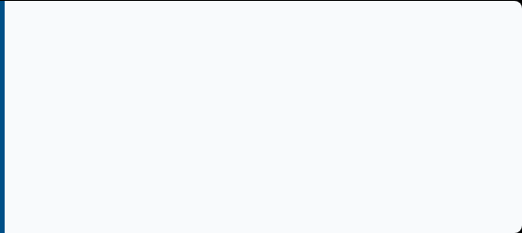
Öznitelik Önem Düzeyleri (Feature Importance) Analizi
En Etkili Top 5 Lexical Öznitelik
Bulguların Değerlendirilmesi
Domain_URL_Ratio: 0. 5570 (Alan adının URL içindeki oranı)
MI skorlarına göre alan adının URL içindeki oranı ve www kullanım sıklığının en yüksek ayrıştırıcı güce sahip olması saldırganların, tespit mekanizmalarını atlatmak için meşru adresleri taklit eden ancak yapısal olarak manipüle edilmiş URL mimarileri oluşturduğunu doğrulamaktadır.
Count_www: 0.5094 (URL içindeki "www" sayısı)
Count_/: 0.4554 (Eğik çizgi sembolü sayısı)
Path_Length: 0.4359 (Yol bileşeni uzunluğu)
URL/Path: 0.3069 (URL/Yol oranı)
SAKARYA ÜNİVERSİTESİ • YÜKSEK LİSANS TEZ SAVUNMASI
Slayt 21

Slide 22
SAKARYA ÜNİVERSİTESİ
BÖLÜM 06
TARAYICI EKLENTİSİ VE SAHA TESTLERİ
Chrome Manifest V3 Mimarisi, İstemci-Sunucu Etkileşimi, Gerçek Zamanlı Saha Testleri ve Performans Bulguları
Mustafa Melih TÜFEKCİOĞLU • Yüksek Lisans Tezi
Slayt 22

Slide 23
Tarayıcı Eklentisi Mimarisi
Yazılım Bileşenleri Mimarisi
Content Script: Ziyaret edilen sekmelerdeki URL değişikliklerini anlık yakalar.
Background Service Worker: URL'yi asenkron olarak Flask/FastAPI REST API sunucusuna iletir.
Backend API (Python): Anlık 33 öznitelik çıkarımı yapar ve eğitilmiş XGBoost modelini çağırır.
User Interface / Popup: Tehlikeli URL tespit edildiğinde kullanıcıyı kısıtlamaz. Ancak ekranın üst kısmında bir uyarı banneri oluşturur.
SAKARYA ÜNİVERSİTESİ • YÜKSEK LİSANS TEZ SAVUNMASI
Slayt 23

Slide 24


Canlı Saha Testi Sonuçları
Test Parametresi | Elde Edilen Değer
Test Edilen Canlı URL Sayısı | 177 Adet
Doğru Sınıflandırılan URL | 176 Adet (%99.44 Sınıflandırma)
Yanlış Pozitif (False Positive) | 0 Adet (%0.00 FPR)
Toplam İstemci Yanıt Süresi | 16.5 ms
16.5 ms
Ortalama Tespit Süresi
%0.00
Saha Testi Yanlış Pozitif Oranı (False Positive)
SAKARYA ÜNİVERSİTESİ • YÜKSEK LİSANS TEZ SAVUNMASI
Slayt 24

Slide 25




Sonuçlar, Tartışma ve Genel Değerlendirme
Yüksek Doğruluk Başarımı
Düşük Gecikme (Low Latency)
Proaktif Sıfırıncı Gün Koruması
Geliştirilen XGBoost modeli, 336,750 URL üzerinde %99.76 doğruluk ile literatürdeki en başarılı hafif tespit modellerinden biri olmuştur.
16.5 ms ortalama yanıt süresi sayesinde kullanıcı tarama deneyimini yavaşlatmayan gerçek zamanlı koruma sağlanmıştır.
Sunucu içeriğine ihtiyaç duymaksızın yalnızca URL dizesi (lexical) analizi ile henüz kara listelere girmemiş zararlı bağlantılar engellenmektedir.
SAKARYA ÜNİVERSİTESİ • YÜKSEK LİSANS TEZ SAVUNMASI
Slayt 25

Slide 26


SAKARYA ÜNİVERSİTESİ FEN BİLİMLERİ ENSTİTÜSÜ
TEMMUZ 2026
Teşekkür Ederim
YÜKSEK LISANS ADAYI
Mustafa Melih TÜFEKCİOĞLU
Sakarya Üniversitesi • Bilgisayar ve Bilişim Mühendisliği Anabilim Dalı • Siber Güvenlik Programı
Soru & Cevap
www.sakarya.edu.tr

